Slide 1
Українська мова
2 клас
Розділ 4. Досліджую прикметники
Урок 64
Добираю прикметники,
протилежні за значенням

Slide 2
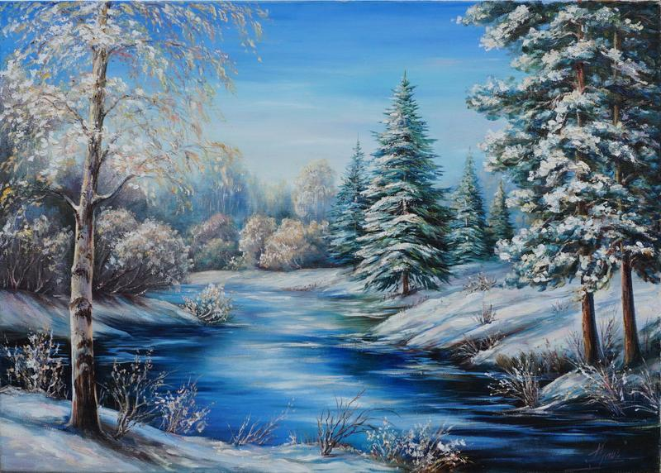
Налаштування на урок
Холодно зараз в лісах і лугах.
Холодно зайчикам, лисам, птахам.
Затишно, тепло в класі у нас.
Друзі мої, я вітаю всіх вас!

Slide 3
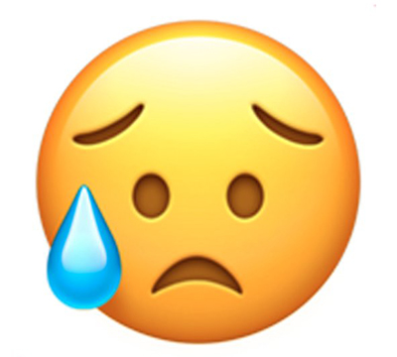
Емоційне налаштування «Який ти зараз?»
Вибери той смайлик, який відображає твій настрій на початку уроку. Прочитай слова під смайлами. На яке питання вони відповідають?
Чудовий
святковий
поганий
задумливий
сумний
творчий
сором’язливий
веселий

Slide 4
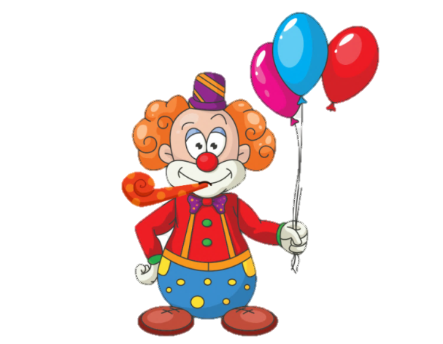
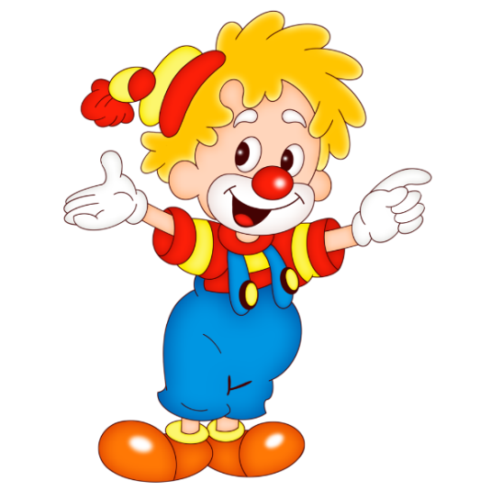
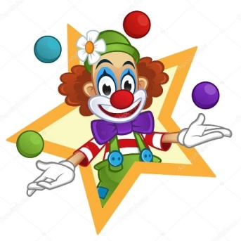
Вправа «Мікрофон»
Що називають прикметники?
ознаки предметів
На які питання відповідають прикметники?
Який? Яка? Яке? Які?
З якими словами вони вживаються у мовленні?
з іменниками
Добери близьке за значенням слово до прикметника кумедний.
веселий
дивовижний
кумедний
смішний
забавний

Slide 5
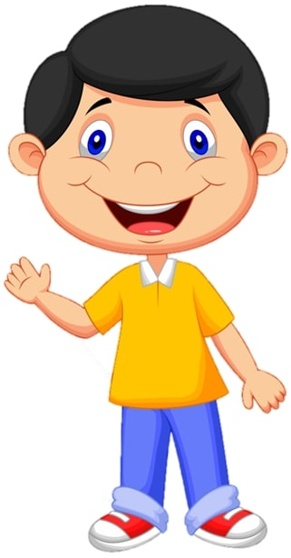
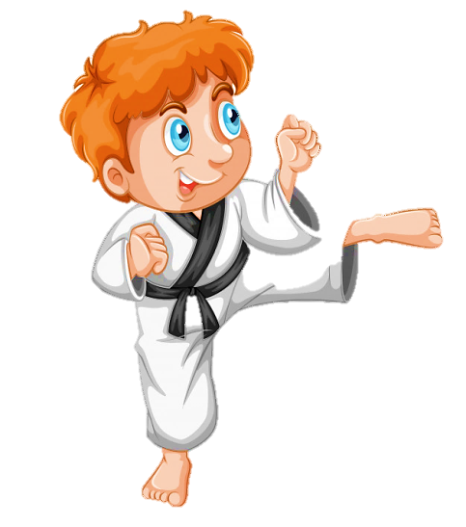
Додай близький за значенням прикметник
Добери до речення декілька прикметників
Той, хто дотримується порядку, точності
охайний
чепурний
акуратний
могутній
сильний
міцний
Той, хто має велику силу

Slide 6
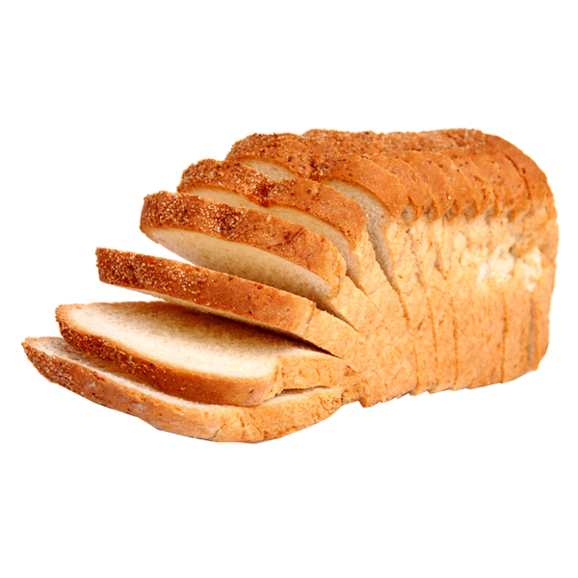
Вправа «Додай прикметник»
Добери до речення декілька прикметників
Той, що має приємний запах, аромат
запашний
ароматний
духмяний
Той, хто знає життя і має досвід
розумний
мудрий
досвідчений

Slide 7
Повідомлення теми уроку
Сьогодні на уроці української мови ми будемо вчитися добирати протилежні за значенням прикметники.

Slide 8
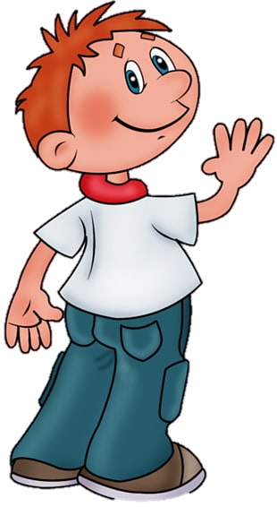
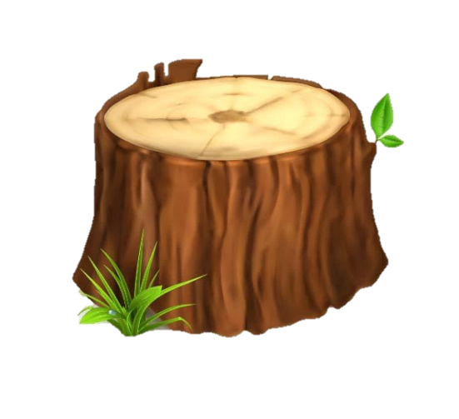
Вправа «Зайчик»
Прочитай склади на пеньках. Утвори слова, «стрибаючи» зайчиком з пенька на пеньок за числовою смужкою.
Чи знайомий ти з цим хлопчиком?
Як ти вважаєш, чому його так назвали?
Хлопчик - Навпакійко
ко
Хлоп
па
Нав
чик
кій
2 | 5 | 4 | 3 | 6 | 1

Slide 9
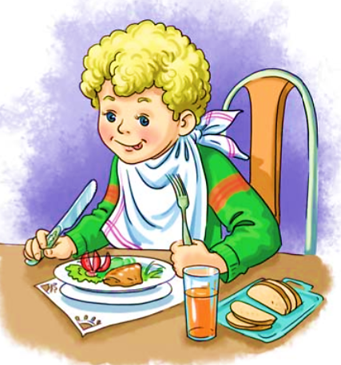
Прочитай про незвичайного гостя, який прийшов до друзів.
У гості до друзів прийшов хлопчик Навпакійко. Він усе заперечував і називав не так, як було насправді. Друзі запросили гостя за стіл і почали частувати. Навпакійко із задоволенням усе споживав.
Але при цьому сказав:
- Салат у вас сухий, хліб черствий, картопля холодна, тістечка тверді, а чай солоний.
Друзі не ображалися на нього, бо знали, що насправді все навпаки.
Салат не сухий, а соковитий.
Хліб не черствий, а свіжий.
Картопля не холодна, а гаряча.
Тістечка не тверді, а м’які.
Чай не солоний, а солодкий.
Проведи дослідження!
Порівняй прикметники у виділених реченнях.
Зроби висновок, які ці прикметники за значенням – близькі чи протилежні.
Підручник.
Сторінка
82

Slide 10
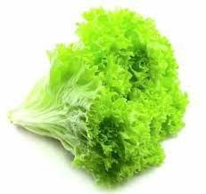
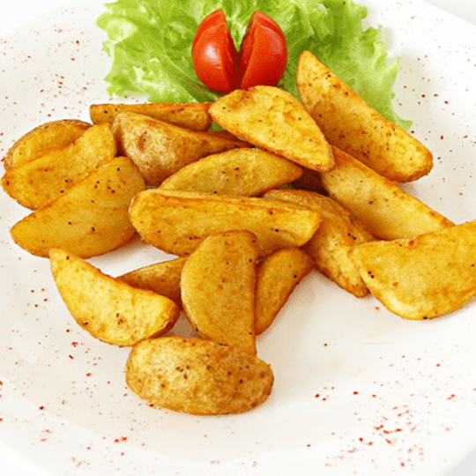
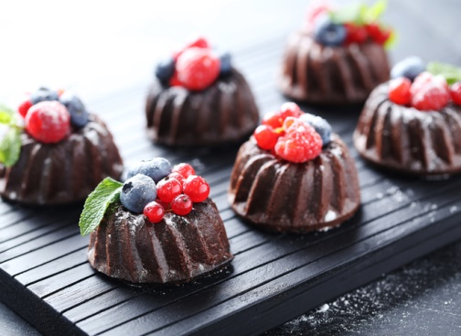
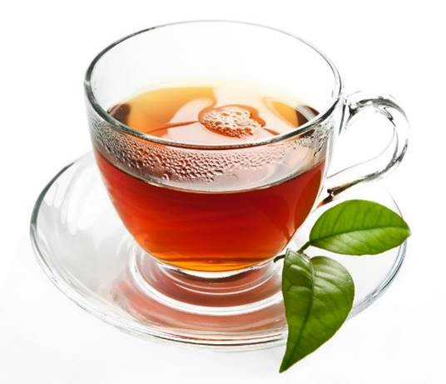
Спиши виділену частину тексту. Підкресли прикметники.
Підручник.
Сторінка
82

Slide 11
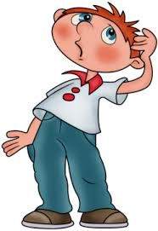
Друзі дібрали сполучення слів із прикметником свіжий
Навпакійко вирішив замінити їх на протилежні за значенням. Допоможи йому це зробити. Встав пропущені прикметники. Можеш скористатися довідкою.
Довідка: кисле, черствий, стара, квашена
Поміркуй, чому протилежні за значенням слова до прикметника свіжий не однакові.
Прикметники з протилежним значенням допомагають порівняти, протиставити предмети та явища. Роблять мовлення багатим, емоційним і цікавим.
Підручник.
Сторінка
82

Slide 12
Фізкультхвилинка

Slide 13
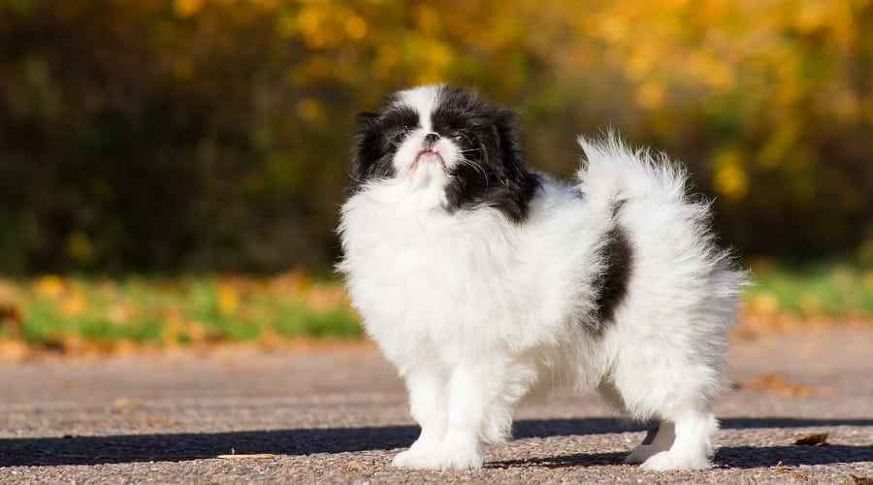
Навпакійко розповів друзям про свого собаку
Прочитай його розповідь. Щоб дізнатися, яким насправді був собака Навпакійка, заміни виділені в тексті прикметники на протилежні за значенням. Запиши утворений текст.
У мене є великий собака. Сам весь чорний, а вуха і лапи
білі. У нього широка мордочка і довгий хвіст.
маленький
білий,
чорні.
вузька
короткий
Підручник.
Сторінка
83

Slide 14
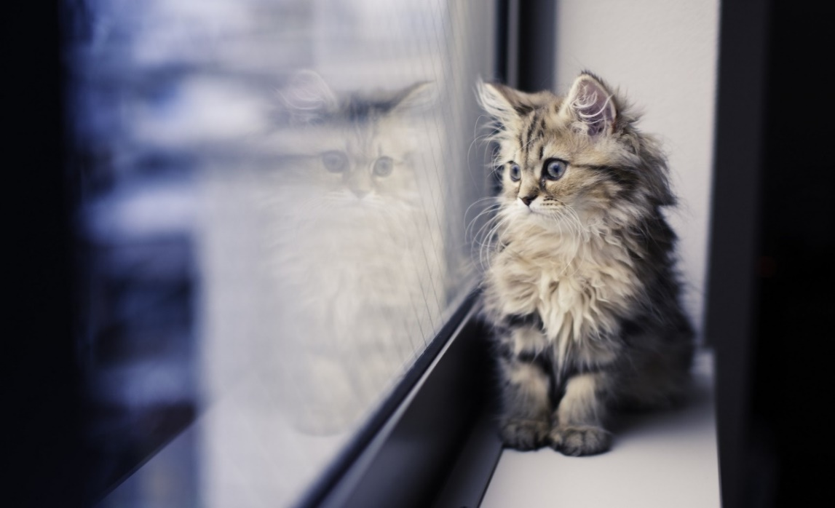
Додаткове завдання
Друзі виглянули у вікно й побачили котика. Прочитай, якими словами його описав Навпакійко. Щоб дізнатися, яким котик був насправді, заміни в описі прикметники на протилежні за значенням і запиши. Допиши ще 2-3 речення про котика.
Цей котик брудний, поганий, сумний і нещасний.
Підручник.
Сторінка
83

Slide 15
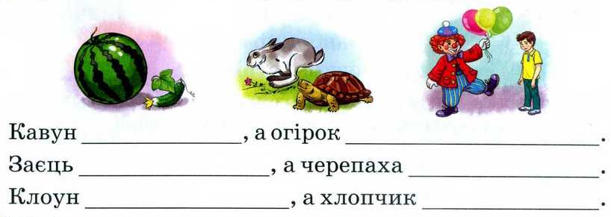
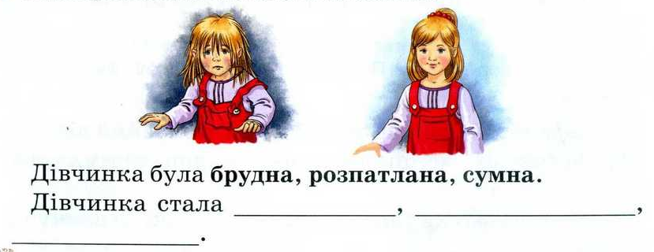
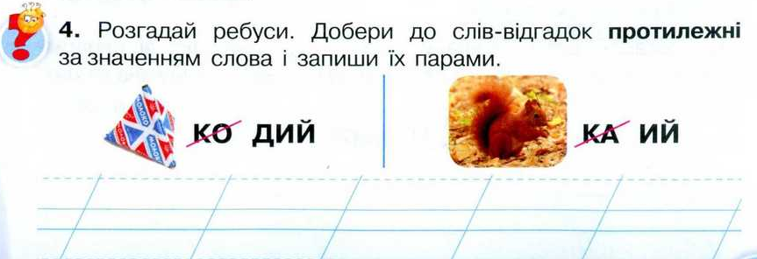
Робота в зошиті
1. Покажи значком 𝑽 прикметник, протилежний за значенням до слова довгий
𝑽
2. За кожним малюнком добери протилежні за значенням прикметники. Запиши їх у відповідних реченнях.
3. Зміни дівчинку. Для цього добери до виділених прикметників протилежні за значенням і запиши.
круглий
овальний
швидкий
повільна
веселий
сумний
4. Розгадай ребуси. Добери до слів-відгадок протилежні за значенням слова і запиши їх парами.
чиста причесана
старий,
чорний
весела
Молодий –
білий –
Сторінка
Ст 43

Slide 16
Підсумок уроку. Рефлексія
Що називають і на які питання відповідають прикметники? Для чого використовують протилежні за значенням прикметники?
Опиши за допомогою прикметників, яким був цей урок для тебе.
урок
цікавий
нудний
пізнаваль-ний
довгий
швидкий

